Slide 1
第13章 基于小波变换的信号
奇异性检测及去噪
13.1 信号的奇异性检测
13.2 基于小波变换的信号奇异性检测
13.3 由小波变换模最大重建信号
13.4 小波去噪

Slide 2
13.1 信号的奇异性检测
一、Lipschitz指数
二、傅里叶变换与信号的规则性
三、小波变换与信号的奇异性
信号中所包含的信息主要体现在信号的瞬变点或瞬变的区域中 ，属高频成分，或细节。因此，信号中的瞬变部分也正是我们需要检测的。信号的瞬变程度常用信号的
“奇异性（singularity）”
来描述
或“规则性(regularity)”

Slide 3
规则性在数学上用于描述函数局部特征；在信号处理中用于描述信号在某点，或某个区域内的平滑性和奇异性。规则性常用Lipschitz指数来度量。
一、Lipschitz指数
定义：
若信号 在 附近满足下述关系
式中
常数；
充分小的量；
过 点的 阶多项式；

Slide 4
则说信号 在 处有李氏指数
实际上， 是 在 处台劳级数的前 项：
显然， 的取值在 和 之间。
例如，若
所以

Slide 5
由上面的讨论，可知：
若 在 处 次可微，但 阶导数
不连续，那么它 次不可微，因此
2. 若 在 处 的李氏指数为 ，则
积分一次，李氏指数加 1
以上定义针对 一点，扩大到一个区间

Slide 6
若：
都满足
则说 在 上有均匀 的李氏指数 。
当且仅当 的导数在区间 有均
匀的李氏指数 时， 在区间
才有均匀的李氏指数 ；
可以证明：
2. 当且仅当 的积分在区间 有均
匀的李氏指数 时， 在区间
才有均匀的李氏指数 ；

Slide 7
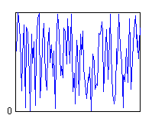
若 在 处一次可微，但一阶导数不连续
（分段线性函数），则在拐点处的 ；
阶跃函数在阶跃点的 ；
而 在 处的 。
白噪声，因为各点独立，有

Slide 8
由此可以看出， 和信号 在 ，或在区间
上的可微性有关。若 在此处的导数阶
次越高，相应的 越大。反映在信号的特性上，
在此处越平滑。这样，若信号在某处的消失
矩越高，则越具有规则性，相应的李氏指数越高。
所谓奇异性（singularity)，是指信号中的不连续点。其李氏指数小于1。这些奇异点反映了信号的瞬变，往往包含有丰富的信息。我们当然可以通过小波变换来检测这些奇异点。也即：将信号瞬变点的检测转化为小波变换奇异点的检测。检测能力取决于小波的特点。

Slide 9
二、傅里叶变换与信号的规则性
若信号在某一点或某一个区间内可微的阶次越高，那么信号在该点或该区间内越平滑，或越具有高的规则性。
由傅里叶变换的理论可知，一个信号越平滑，那么它含有的高频分量越少，因此，其傅里叶变换随着频率的增大就衰减得越快。作为这一现象的一个直接结果，频谱的支撑范围也就越小。
显然，一个信号的傅里叶变换和该信号的规则性一定有着紧密的联系，也就是说，由信号的傅里叶变换的特点可以大致判断信号的规则性。

Slide 10
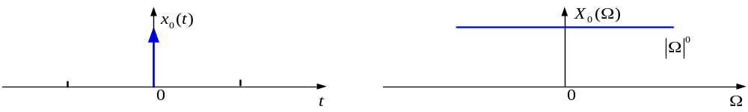
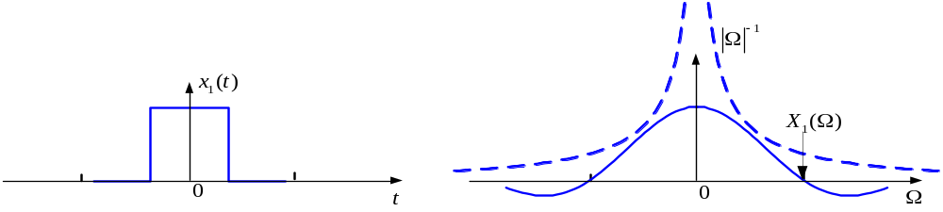
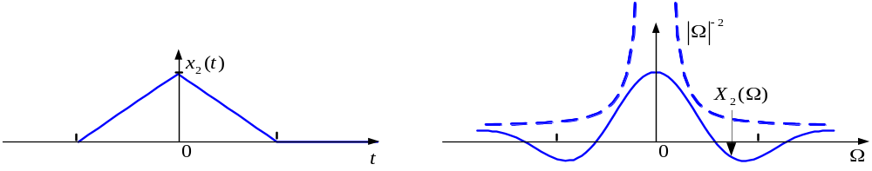
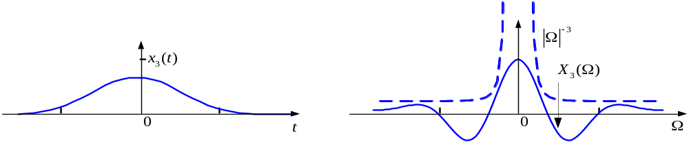

Slide 11
由上述结果可以看出，如果 的 阶导数
变为冲激信号，那么其傅里叶变换以 的
速度衰减，即
定理13.1.1
如果信号 傅里叶变换满足
则 是有界的， 次可微的，且各阶导数有界。

Slide 12
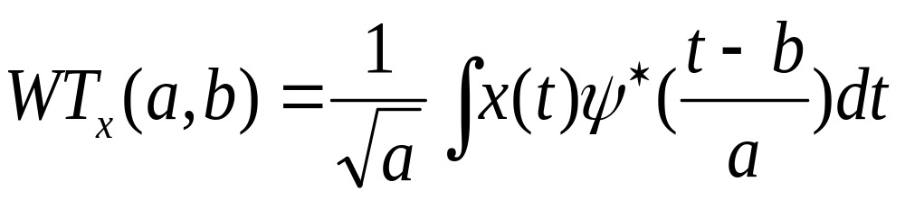
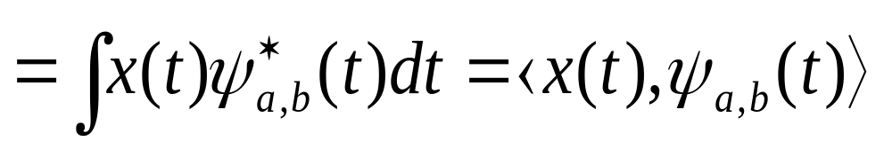
三、小波变换与信号的奇异性
关于小波变换的定义：
定义1：
通用的定义

Slide 13
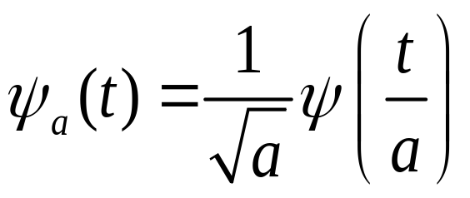
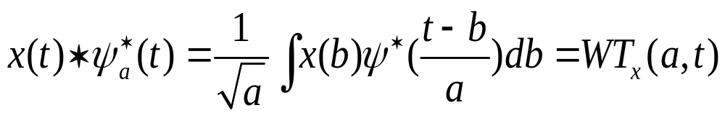
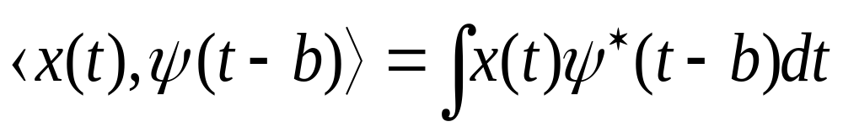
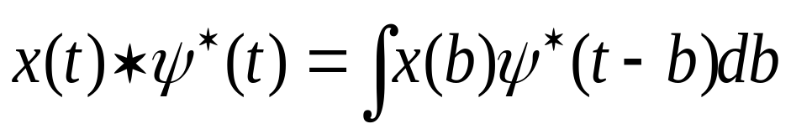
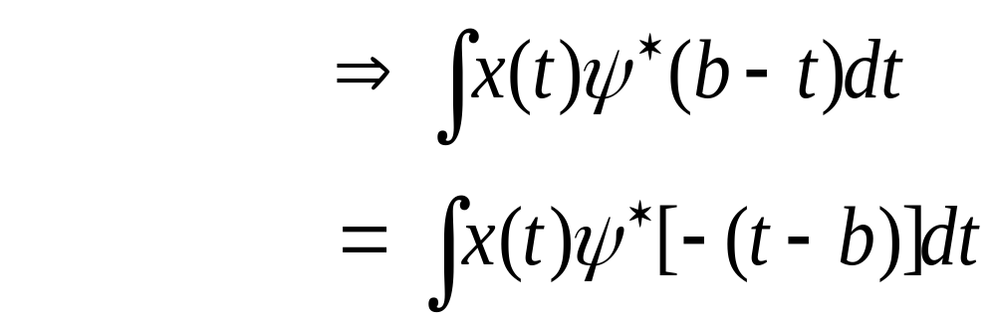

定义2：
令
则
卷积形式的定义
在计算方法上没有本质区别

Slide 14
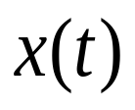

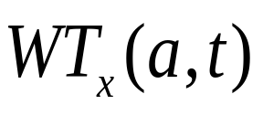
定义2的好处：
将小波变换看作是信号通过系统的输出。而系统的“单位冲激响应”正是小波函数（作伸缩）。这样，有利于信号奇异点检测的讨论。
设 为一低通函数，如：
令

Slide 15
三个基本概念：
都是带通的，它们可作为小波函数
1.
低通
2.
信号平滑后求导，等效于直接用平滑函数的导数滤波
等效

Slide 16
3.
信号平滑后求二阶导，等效于直接用平滑函数的二阶导数滤波
等效
的点，应是 的极值点；
数学
的点，应是 的转折点；

Slide 17
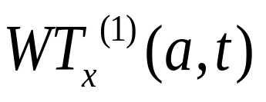
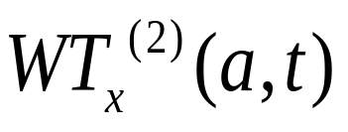
综合上述讨论：
若 为一低通函数，并有
结论：
用 对 作小波变换，得 ，
它等于零的点反映了 的极值点，从而可实
现对 极值的检测；
用 对 作小波变换，得 ，
它等于零的点反映了 的转折点，从而可
实现对 转折点的检测；

Slide 18
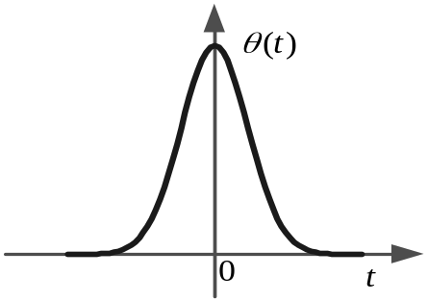
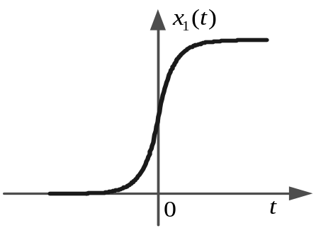
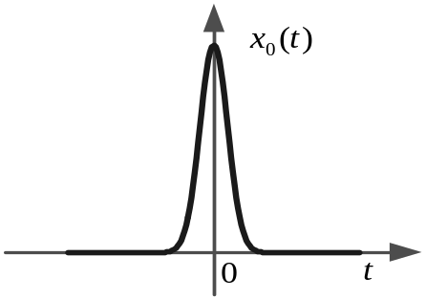
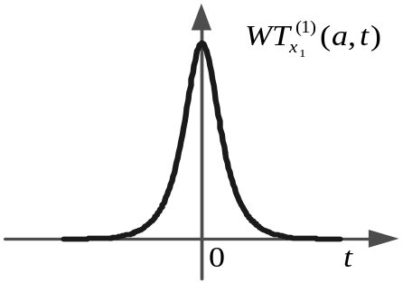
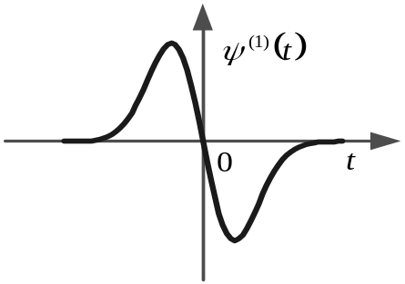
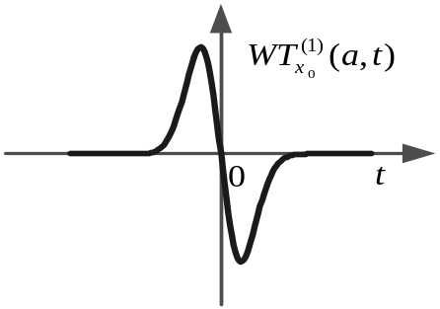
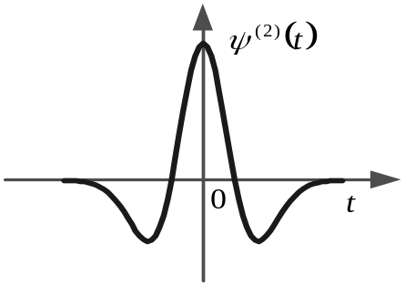
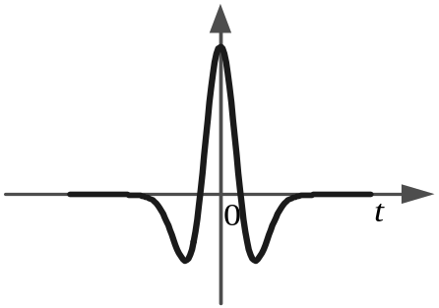
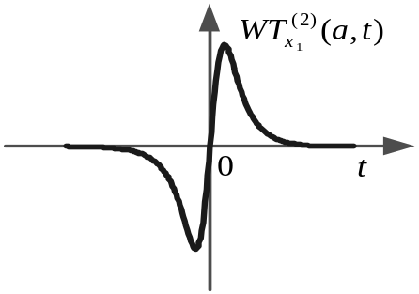

小波对阶跃输入和脉冲输入的处理结果

Slide 19
几点说明：
1. 信号中常见的“瞬变”有两种，一是边缘的突变，
这相当于在该处迭加了一个阶跃信号；另一个是值
的突变，这相当于在该处迭加了一个冲激信号。这
两种情况分别对应了信号的极值点和转折点，它们
都可以统称为信号中的奇异点
2. 是低通，二阶可导，所以， 是反对称
的， 是偶对称的；
3. 是 的导数；

Slide 20
4. 因为冲激函数是阶跃函数的导数，所以，尖脉冲的 小波变换大致是阶跃式函数边缘的小波变换的导数；
5. 信号中突变点的位置，可能反映在小波变换的过零点上，也可能反映在小波变换的极值点上。但由于过零点易受噪声的干扰，一般地说，根据过零点检测不如根据极值点检测稳健；
  6. 检测信号边缘宜用类似于 的反对称小波，
  检测尖脉冲宜用类似于 的偶对称小波。
7. 为保证检测有效，一方面， ， 应分别是
某一低通函数的一阶和二阶导数，另一方面，尺度
要选的合适，使信号的奇异点在该尺度下能尽
量的反映出来。

Slide 21
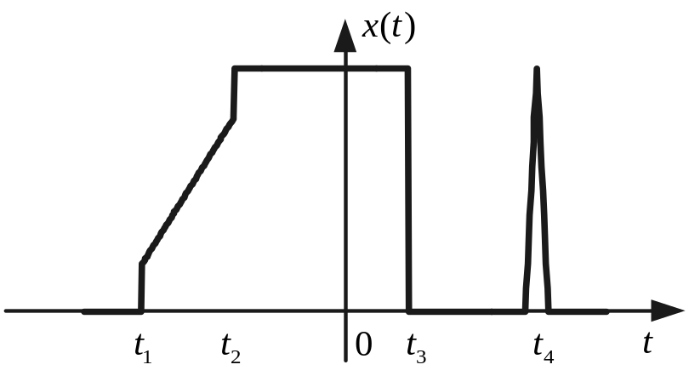
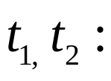

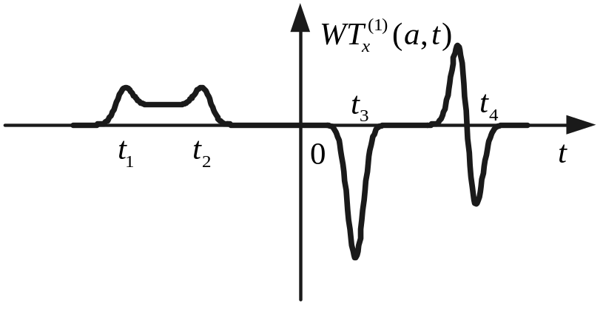

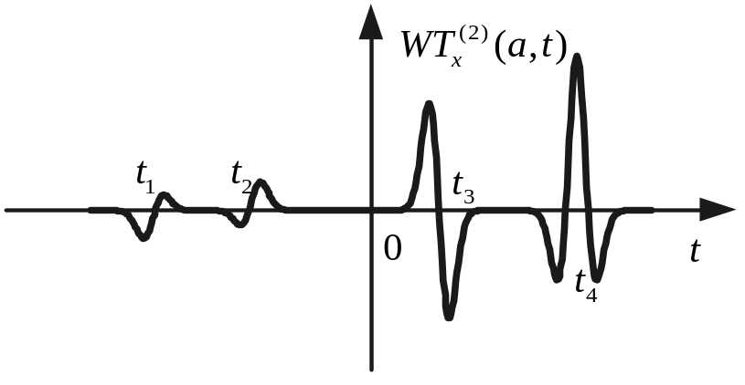
拐点
阶跃点
峰值点

Slide 22
13.2 基于小波变换的
信号奇异性检测
一、 小波变换与信号的李氏指数
二、小波变换的模极大值
由信号的奇异点（阶跃点和峰值点）在小波变换中的表现，可以想象，小波变换应和表征信号奇异性及规则性度量的李氏指数之间有着密切的联系。

Slide 23
一、 小波变换与信号的李氏指数
定理13.2.1
设 ，并且在 处具有李氏指数 ， 是小波的消失矩的阶次，则存在常数 , 使得
成立
体现了小波变换（的模）和李氏指数之间的关系。

Slide 24
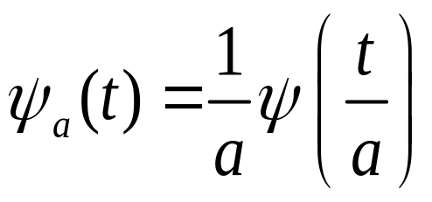
说明：Mallata早期的论文中定义：
不是
所以：

Slide 25
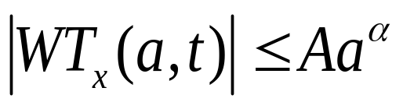


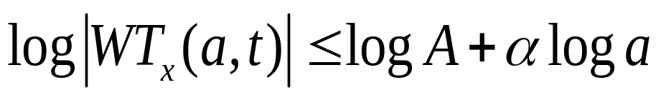

给定： 及
，如果
：与小波有 关的常数
：尺度
即：
：李氏指数
则说 在区间 上有李氏指数 。
从小波变换的角度判断李氏指数

Slide 26
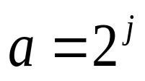
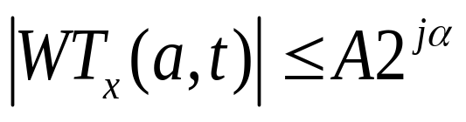
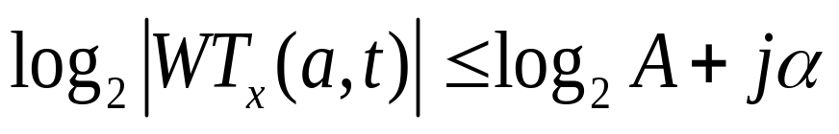
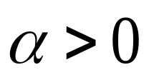

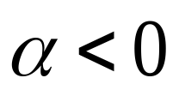
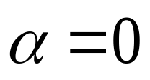
令
把尺度、李氏指数和小波变换联系了起来
则
或
如果 ，则小波变换的极值随尺度 （即 ）
的增大而增大；
如果 ，则小波变换的极值随尺度 （即 ）
的增大而减小；
如果 ，则小波变换的极值随尺度 （即 ）
的变化而不变。

Slide 27
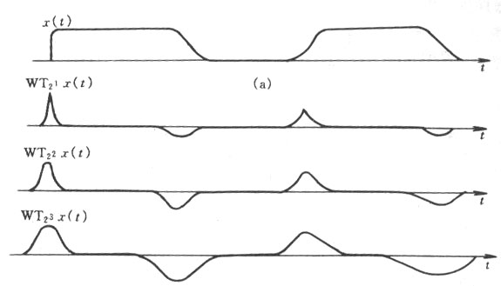
例

Slide 28
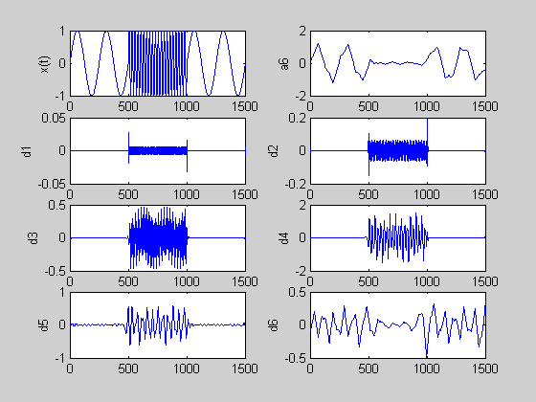
例
原信号是三个正弦的级联，中间的频率大

Slide 29
二、小波变换的模极大值
小波变换的模；
小波变换的局部模极大值；
在尺度－时间平面上所有模极大值的连线称为模极大值线。由于小波变换的模极大值包含了信号的瞬变信息，所以，由模极大值线，一方面可以检测信号的奇异性，大致求出某处的李氏指数，另一方面，也可由模极大值重建出信号，这有利于去噪。

Slide 30
关于“影响锥（cone of influence）” 的概念：
考虑信号 在 处有一个奇异点，可以想
象， 在 处的奇异性将不会影响到整个尺度
－时间平面上的小波变换，而主要影响该平面上围绕
的一个小的范围。假定所使用的小波 具有紧
支撑，支撑范围是 ，那么 的支撑范是

Slide 31
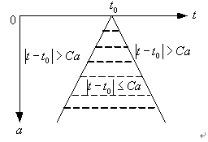
所谓影响锥，是指尺度－时间平面上使得 包含在
范围内的所有点的集合。于是， 的影响锥为
显然，在的影响锥内，
的小波变换主要取决于它在
附近的值，在 影响锥内，
小波变换满足

Slide 32
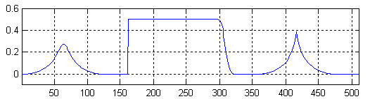
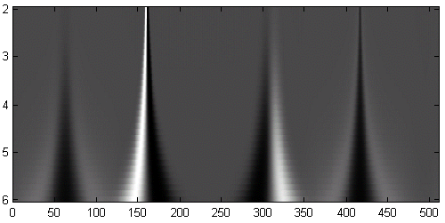
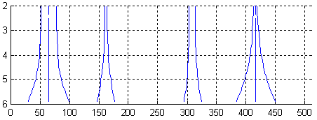
例13.2.1
信号：
CWT：
模极大：

Slide 33
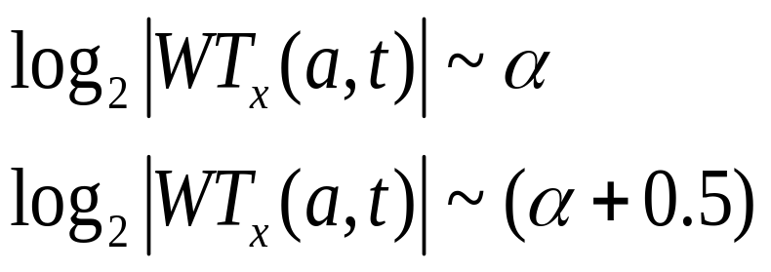
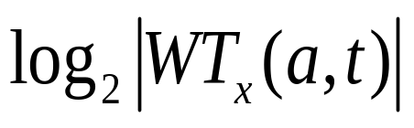
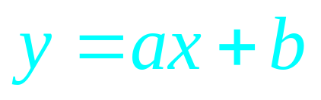
对模极大值曲线，沿着尺度减小的方向向下搜索，在尺度接近为零的方向所对应的时间，即是信号中奇异点的位置。从而实现了奇异性检测。
由
或
可以得
曲线
横坐标：
曲线斜率
?
纵坐标：

Slide 34
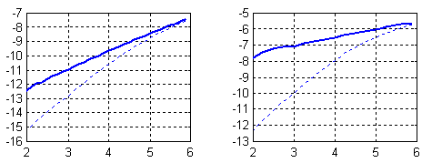
对应t=416处尖脉冲， ＝0.75
对应t=162处的阶跃， ＝0.0
对应t=64处钝脉冲， ＝1.375
对应t=280处快速下降， ＝1.25

Slide 35
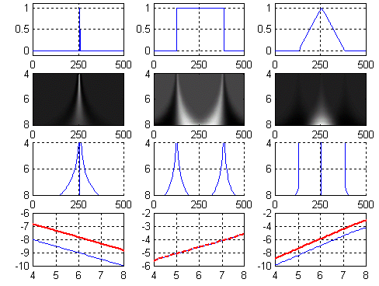
例13.2.2
由上述方法判断冲激信号、阶跃信号和三角波的奇异性,并求李氏指数。
可求出：斜率分别是
－0.5, 0.5, 1.5
所以，李氏指数分别是
－1， 0， 1

Slide 36
例 13.2.3
粗晶材料的小波检测
对粗晶材料的探伤在超声检测工作中经常遇到，典型的粗晶材料如奥氏体不锈钢铸件、铸铁、粗晶钛合金等。被测材料的微观结构（如钢中的晶粒和铸铁中的石墨片）较大时，由于它们对超声的强烈散射，会造成严重的材料噪声和信号衰减，致使超声检测的灵敏度、穿透力等特性严重下降。因此，提高强散射材料缺陷检出能力和信噪比是无损检测领域中的重要研究课题。
采用信号处理技术，提取缺陷信息是一类被广泛研究的技术。

Slide 37
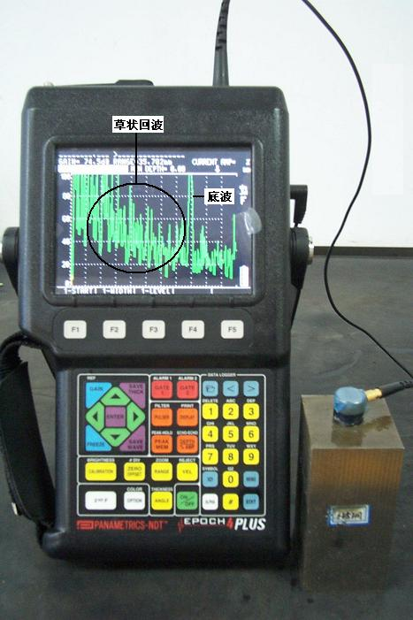
泛美EPOCH4-PLUS探伤仪对粗晶奥氏体不锈钢的检测 ：
试块中含有距探测面65mm深的 0.8mm的平底孔。由于晶粒粗大，造成了强烈的散射噪声（工程上称之为草状回波）。可见，即使先进的超声探伤仪，也无法直接实现对粗晶材料中小缺陷的检测。

Slide 38

研究一、恒带宽（FB）和恒Q（小波）分析
恒带宽时频分析 恒Q时频图像

Slide 39


研究二、小波选择
高斯小波时频图像 Shannon小波时频图像

Slide 40
研究三、高斯小波参数的选择
高斯小波的带宽；
高斯小波的中心频率；

Slide 41

带宽的影响：

Slide 42
研究四、
由连续高斯小波变换，选取最感兴 趣的区域，提取特征，重建信号，再将 二维显示改为A型显示，达到粗晶检测 和定位的目的。

Slide 43


Slide 44


Slide 45
13.3 由小波变换模最大 （Modulus maxima)重建信号
小波变换的极大值（或过零点）包含了信号的瞬变性质，即奇异部分的特征。因此，人们研究是否可以用小波变换的极大值来重建原信号。因为过零点易受干扰，所以用过零点重建不如用极大值重建。人们对是否能够由极大值准确重建，或准确重建需要的条件进行了很多研究。结论是：利用极大值只能做到近似重建，但数值计算表明，近似的均方误差可达到 的量级。
用模最大重建，可通过设置阈值，对原信号的奇异性进行改造，也可去除噪声，也可减小存储量和计算量。

Slide 46


重建的理论较为复杂，详见教材和Mallat的论文。
原始一段心电信号
用模极大重建的心电信号，误差30dB

Slide 47
13.4 小波去噪
一、小波去噪的原理
二、小波阈值施加的方式
三、小波阈值估计的思路
四、MATLAB中的小波阈值
去噪是信号处理中永恒的话题！

Slide 48
一、小波去噪的原理
信号模型：
信号，一般为低频
噪声，一般为高频
利用小波变换，将 逐级分解，噪声就体现在各级的“细节”上。对这些细节适当处理，即可有效的去除噪声。

Slide 49
可以证明：白噪声的正交小波变换仍然是白噪声。
对上述的加法性噪声模型，经正交小波变换后，最大程度的去除了 的相关性，其能量将集中在少数的小波系数上。由上节的讨论可知，这些系数即是在各个尺度下的模极大。但是，噪声 经正交小波变换后仍然是白噪声，因此，其小波系数仍然是互不相关的，它们将分布在各个尺度的所有时间轴上。这一结论就为我们抑制噪声提供了理论依据，即在小波变换的各个尺度上保留那些模极大点，而将其他的点置零，或是给以最大程度的减小，然后利用处理后的小波系数做小波反变换，即可达到抑制噪声的目的。

Slide 50



可以看出：在尺
度1和2“细节”信
号的整个时间轴
上都存在噪声。
将其置零，和概
貌一起重建，得
“去噪信号”。
信号“Blocks”
加噪信号
去噪信号

Slide 51
去噪的步骤：
信号的小波分解；
对各级高频系数用不同的阈值量化；
对量化后的系数进行重建，得到去噪后的信号。
关键是步骤2，包含两部分内容：
对小波系数使用阈值
估计噪声选择阈值
IDWT
DWT

Slide 52
阈值越大，去噪效果越好，我们称去噪后的信号越“平滑”，这是因为仅有少量的小波系数被采用，大部分置零。但会去除部分有用的信号；
阈值越小，去噪后的信号和原信号越接近，因此去噪效果越差。
阈值的选择即是阈值的估计，要考虑两个因素，即信号的长度和噪声的能量。根据一定的法则建立“风险函数”，使风险最小；
阈值的使用，是指如何改变小波系数。

Slide 53
噪声在小波变换中的行为：
假定噪声模型是白噪声，各个样本之间是互不相关的，它们可能服从均匀分布，也可能服从高斯分布。
白噪声经正交小波变换后仍是白噪声；
2. 由于白噪声的李氏指数为负的，所以随着尺度 的增大，小波系数逐渐减小；
3. 由上述原因，白噪声经小波变换后，能量主要集中在 取小的值时的尺度中；反之，信号的能量主要集中在尺度较大的系数上。

Slide 54
二、小波阈值施加的方式
改进的阈值Generalized Cross Validation(GCV)
硬阈值
软阈值

Slide 55
小波系数
选择的阈值
加阈值后的小波系数
硬阈值：当小波系数的绝对值小于阈值时，令其 为零；大于阈值时，小波系数幅度不变；
软阈值：当小波系数的绝对值小于阈值时，令其 为零；大于阈值时，小波系数幅度都减 去阈值。阈值曲线变为连续。

Slide 56
GCV:
当小波系数小于阈值时，不是简单的为零，而是平滑的减小为零。既保证了大的小波系数，又保证了加阈值后系数的平滑过渡。
对小波变换，显然有两种施加阈值的方法：
1. 各个尺度下的小波系数使用同一阈值
2. 阈值随尺度的不同而变化。

Slide 57

三、小波阈值估计的思路
小波阈值 在去噪过程中起到了决定性的作用。如果 太小，那么，施加阈值以后的小波系数中将包含过多的噪声分量，达不到去噪的目的；反之，如果 太大，那么将去除一部分信号的分量，从而使由小波系数重建后的信号产生过大的失真。
因此，在实际工作中，首先要估计阈值的大小。

Slide 58

信号模型：
记 是对小波系数施加阈值 后重建的信号，
是 中残留的噪声，那么
由 近似 所产生的“风险（risk）”定义为
MSE是均方误差，N是数据的长度。
和 MSE( ) 都是阈值 的函数

Slide 59


正交小波变换保持信号的能量在变换前后不变，
记 是对噪声施加阈值后的小波系数
式中
是施加阈值后观察信号的小波系数。
目的：使风险函数 最小来寻求最优的阈值
研究：施加阈值后用 来近似 S 的行为。

Slide 60
由于：
即：如果使用不加阈值的小波系数 X 作为对 S 的估计，那么该估计是无偏的，但这时由于没有去除噪声，因此 X 对 S 估计的方差将会很大。
可以设想：如果用 代替 X 来作为对 S 的估计，那么估计的偏差将会增大，但方差将会减小。

Slide 61
令：
可以证明 ：
该式表明，估计的“风险(Risk)”是风险函数的均值，它等于估计偏差的平方加上估计的方差。

Slide 62
如果令
则去除了所有的噪声，
也去除了所有的信号（即小波系数）。
这时的偏差
达到了最大，即有用信号小波变换系数的能量。若偏差等于零，那么估计的方差达到最大值，即噪声的方差 。

Slide 63


方差、偏差与风险随阈值 变化的行为
使偏差和方差同时都达到最小的阈值应选作为最优阈值。这时，该阈值将使估计的风险为最小，

Slide 64
① 如果 是定义在[0,1]上由分段多项式构成的函 数，其离散值 ；
② 对 做正交小波变换的小波的消失矩大于 中多项式的最高阶次；
③ 噪声 是方差为 的零均值的高斯白噪；那
么，如果 使 为最小，则基于均方
误差的最小风险阈值：
实际工作中最小均方误差很难估计， 利用“通用阈值” ： 。
和 随着 N 的变化基本上差一个常数。

Slide 65
两式给出的阈值，一方面和噪声的方差有关，另一方面又和信号的长度有关。对于前者，应该比较好理解，因为噪声的方差就是噪声的能量，自然和和小波系数的大小有关；而对于后者，似乎不好理解。文献[Jan01]对此给出了说明，即：由于正交小波变换有去除相关和使能量集中的性质，因此信号经小波变换后，其能量集中在少数的小波系数上。增加数据点数，等效于增加了信息的冗余，这时代表信号的小波系数的个数不会增加，增加的只是这些系数的幅度。因此允许小波阈值 有所增加。

Slide 66
实际上，随着 N 的增加， 只是缓慢地增加。例如，若假定 ，那么，
N＝256 时， ＝3.33
N＝4096时 ＝4.09 。
另一方面，对方差为 的高斯白噪声，经正交变换后，其小波系数分布在整个时间轴上，这些小波系数保证其能量也为 。如果阈值和 N 无关，那么将有较多的噪声小波系数通过阈值，从而使重建的信号中仍含有较多的噪声。
因此，从这两方面来看，合理的方法是让阈值一方面正比于 ，另一方面随 N 的增大而缓慢增加。

Slide 67
除了最小风险阈值 及通用阈值 外，还有：
基于观察数据的小波变换估计出的
“SURE（Stein’s Unbiased Risk Estimation）”阈值；
使最大风险最小化的“最小最大（minimax）”阈值。
上述给出的仅仅是阈值估计的思路，详细的讨论
需要有关较多的参数估计的理论和相当复杂的
推导。

Slide 68
四、MATLAB中的小波阈值
阈值的选择即是阈值的估计，要根据信号的长度和噪声的能量，按照某种准则“估计”出阈值。如最小均方估计，Bayesian(贝叶斯）估计等。根据一定的法则建立“风险函数”，使风险最小；
MATLAB中使用如下四种阈值选取方法：
1. Sqtwolog: 固定阈值选取；
2. Minimaxi: 用极大极小原理选取阈值；
3. Rigrsure: 利用 Stein 的无偏似然估计；
4. Heursure: 启发式阈值选取。

Slide 69
1. Sqtwolog: 固定阈值选取：
信号的长度
这种方法并没有寻求在方差与偏差之间
的平衡，而是在去除所有噪声的同时，尽量
的保留信号。

Slide 70

2. Minimaxi: 用极大极小原理选取阈值
选取的阈值使最大风险最小化, 也是固定阈值。
Yes
No

Slide 71
3. Rigrsure: 利用 Stein 的无偏似然估计
rigrsure方法采用SURE（Stein’s无偏风险估计）原理进行自适应阈值 的选取。

Slide 72
4. Heursure: 启发式阈值选取
是rigrsure和sqtwolog两种阈值的综合，是最优预测变量阈值选择。如果信噪比很小，SURE估计有很大的噪声，在这种情况，就采用这种固定的阈值。
NO
YES

Slide 73
在上面四个阈值选取方法中，都没有涉及噪声的方差，显然这是不合理的。实际上，MATLAB中对噪声是单独处理的。方法是
1. 首先估计噪声的方差。估计的方法是取小波系数在各个尺度下绝对值的中值，然后将该中值除以常数0.6745作为该尺度下小波系数中噪声强度的估计，即
式中 是小波分解的尺度，median是MATLAB中求中值运算的命令

Slide 74
2. MATLAB中使用上述方差的方法分别是
（1） 如果使用标志“one”，则上述求出的四个
阈值和 无关；
（2）如果使用标志“sln”，则将求出的阈值再乘
以 ，而且在各个尺度下不变，即是仅
用尺度 下的小波系数求出的阈值。
（3）如果使用标志“mln”，则要求出各个尺的 ,
并把求出的阈值分别乘以 。显然，在这种
情况下，不同的尺度使用的不同的阈值。

Slide 75
MATLAB中有关去噪的文件及举例
ddencmp： 获取在消噪或压缩过程中的默认阈值（软阈值或硬阈值）、熵标准。其基本调用形式是： [THR,SORH,KEEPAPP,CRIT] = ddencmp(IN1,IN2,X)；
X是输入的带噪信号；IN1是消噪与压缩的选择；IN2是小波与小波包的选择。返回值中，THR为计算得到的阈值；SORH是“软阈值”还是“硬阈值”的选择；KEEPAPP保存低频信号；CRIT只在小波包分析中使用，是熵标准的选择。
在利用小波去噪分析中，阈值的计算公式
thr = sqrt(2*log(n)) * s，应用的是sqtwolog固定的阈值选取方法，其中s是噪声层的估计值。

Slide 76
Wden：通过对阈值设置等选项的设定，实现对一维信号的自动去噪。其基本调用形式是：
[XD,CXD,LXD] = wden(X,TPTR,SORH,SCAL,N,'wname')；
其中，参数X是输入的带噪信号，TPTR用来指定阈值的选取算法（如基于Stein的无偏风险估计理论的自适应阈值选取算法、极小极大准则等）；SORH为ddencmp函数选择的阈值使用方式，即“软阈值”还是“硬阈值”；SCAL规定了阈值处理随噪声水平的变化，即估计噪声水平的参考数据的范围；wname是选择的小波基函数的名称。
Ddencmp，只要选择“小波”和“去噪”，返回的都是“s’，即软阈值。

Slide 77
Thselet：功能是信号去噪阈值的选择。其基本调用形式是：
THR = thselect(X,TPTR)
Thselet是一个一维去噪函数，根据信号X和阈值选择标准TPTR，来确定去噪的阈值。这里TPTR的可以选择的设定就是在前面的讨论内容中提到的sqtwolog、minimaxi、rigrsure和heursur阈值选取方法。

Slide 78
Wdencmp：功能是用小波进行信号的去噪或压缩。与wden不同的是，wdencmp可以处理二维信号，同时，其参数的设定更加灵活，便于设计自己的去噪方案。其基本调用形式是：
[XC,CXC,LXC,PERF0,PERFL2]＝
wdencmp('gbl',X,'wname',N,THR,SORH,KEEPAPP)
[XC,CXC,LXC,PERF0,PERFL2]= wdencmp('lvd',X,'wname',N,THR,SORH)
[XC,CXC,LXC,PERF0,PERFL2]= wdencmp('lvd',C,L,'wname',N,THR,SORH)
'gbl'表示各层都是用同一个阈值处理；'lvd'表示每层用一个不同的阈值处理；KEEPAPP用来规定是否对低频系数进行阈值量化。PERF0和PERFL2恢复和压缩范数百分比。C,L是X的小波分解结构。

Slide 79
Wnoisest：功能是估计一维小波系数的标准偏差。其基本调用形式是：
STDC = wnoisest(C,L,S)
wnoisest函数对于输入的信号向量S的各层节点，返回其高频系数的标准偏差的估计值，C,L是S的小波分解结构。这种估计值采用Maximum的绝对偏差除以0.6745，它在一维零均值高斯白噪声的信号模型中进行消噪处理时很有用。

Slide 80

例
1：生成一个噪声函数，比较各种阈值方法去噪的结果。可见，对于标准高斯分布的白噪信号，除了minmax方法得到的结果还留有稀疏的几个值外，其他的几种阈值方法都把噪声完全去除了。

Slide 81

例
2 以rigrsure阈值设定为例，考察去噪过程中，各级小波系数的处理。下图分别给出各级系数同一阈值处理及分级处理的结果。保持低频分解系数不变 。scal=“sln”, scal=“mln”,决定各级阈值的选取。

Slide 82

例
3 强制去噪、默认阈值去噪、给定阈值去噪的比较。强制去噪是将小波变换后的高频系数全部置零；默认阈值去噪是采用ddencmp函数得到的阈值；给定阈值去噪则是人为的指定各级小波变换后的高频系数的处理阈值，在这里选择的阈值为3。

Slide 83

例
4 基于SURE方法阈值选择的rigrsure和heursure处理方法，的比较。r－rigrsure，h－heursure；第二个字母代表阈值处理方法，即：h－硬阈值，s－软阈值，这里只有s一种表示；第三个字母代表各级参数的处理方法，即：s－各级一致阈值，m－各级不同阈值。

Slide 84

静态图像压缩－JPEG标准
JPEG：Joint Photographic Experts Group
JPEG标准框图：
DCT
Huffman
0,1,1,1,1,…

Slide 85

静态图像压缩－DWT变换
小波变换编码步骤：
100101110…
DWT
量化
熵编码

Slide 86
静态图像压缩－DWT变换
H1
1↓2
1↑2
G1
x
x’
H1
1↓2
1↑2
G1
H0
1↓2
1↑2
G0
H0
1↓2
1↑2
G0
小波分解
小波综合
Mallat 算法

Slide 87


静态图像压缩－DWT变换
二维DWT变换：
原始图像
列变换
行变换

Slide 88

静态图像压缩－DWT变换
三层DWT分解的结果：

